Slide 1
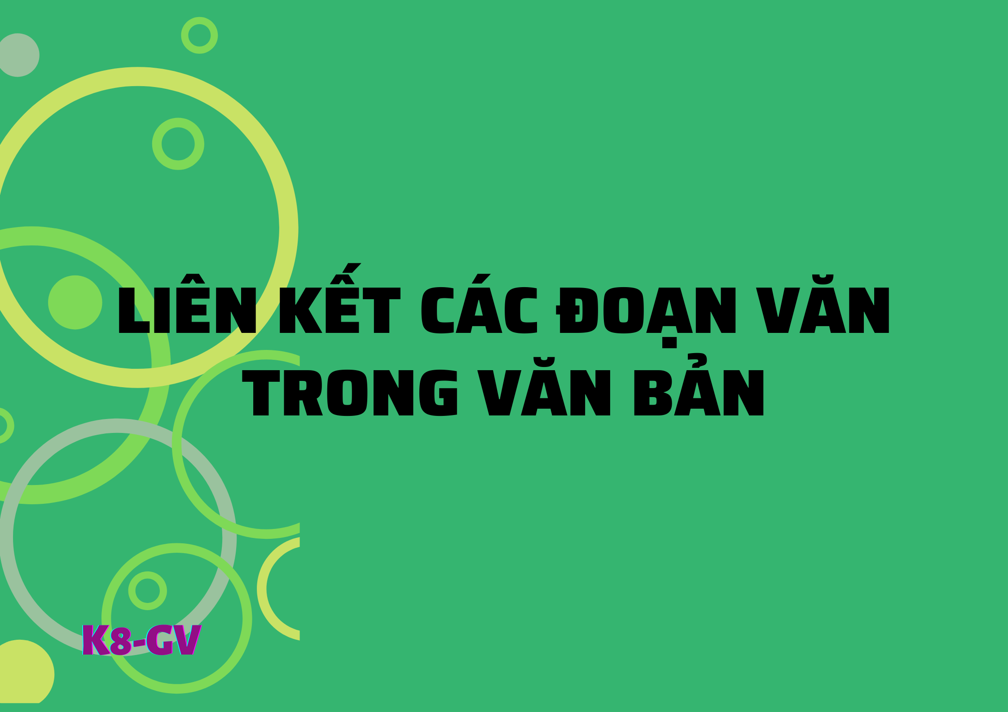
TIẾT 17

Slide 2
III. LUYỆN TẬP

Slide 3

Bài tập 1: Tìm các từ ngữ có tác dụng liên kết…và cho biết chúng thể hiện ý nghĩa gì ?
Các từ ngữ có tác dụng liên kết:
Nói như vậy tổng kết
Thế mà tương phản
Cũng nối tiếp, liệt kê
Tuy nhiên tương phản

Slide 4
Bài tập 2: Chọn từ ngữ thích hợp điền vào chỗ trống làm phương tiện liên kết.
Từ đó
Nói tóm lại
Tuy nhiên
Thật khó trả lời

Slide 5
Bài 3: Viết đoạn văn ngắn chứng minh ý kiến của Vũ Ngọc Phan: Cái đoạn chị Dậu đánh nhau với tên Cai Lệ là một đoạn tuyệt khéo”. Sau đó phân tích các phương tiện liên kết em sử dụng.

Slide 6
"Tắt đèn'' có nhiều điểm rất hay, rất khéo; có nhiều trang làm xúc động lòng người. Trong đó có cảnh "Tức nước vỡ bờ” - một trang văn "tuyệt khéo", giàu kịch tính như một màn bi hài kịch.
Trước hết, ngôn ngữ, điệu bộ, hành động của tên cai lệ được đặc tả "tuyệt khéo" đã vạch trần bộ mặt ghê tởm của một tên sai nha mất hết cả tính người.
Tiếp theo, sự "tuyệt khéo” còn được thể hiện ở cảnh đánh nhau giữa chị Dậu và tên cai lệ. Cuộc “chiến” diễn ra dữ dội, và hết sức bất ngờ. Người đàn bà con mọn chỉ có hai bàn tay không. Trong lúc đó, tên cai lệ, tên hầu cận lí trưởng, nào roi song, nào dây thừng tay thước. Người đọc vô cùng hả hê trước sức mạnh phản kháng của chị Dậu. Cuối cùng, cảnh “Tức nước vỡ bờ" thật sự "tuyệt khéo. Những lời đối thoại thật khéo. Bên cạnh đó, ngòi bút của Ngô Tất Tố "tuyệt khéo" khi nói về cách đối đáp, ứng xử, tinh thần, thái độ, hành động của chị Dậu. Lúc đầu chị nín nhịn nhẫn nhục van xin. Thật vậy, Ngô Tất Tố viết "tuyệt khéo". Sự việc ở nông thôn ngày xưa rất thực, rất sống. Trang văn thấm đầy tình nhân đạo. Ông đã chỉ ra cái hiện tượng "Con giun xéo mãi cũng quằn". Ông đã nêu lên một quy luật hiển nhiên: "Có áp bức có đấu tranh".
Nói tóm lại, qua ngòi bút khéo léo của Ngô Tất Tố, Chị Dậu hiện lên là một người vợ, người mẹ đảm đang, giàu tình thương và rất cứng cỏi. Và cái "tuyệt khéo" của Ngô Tất Tố là đã dựng nên bức chân dung chị Dậu như một biểu tượng đẹp đẽ về người phụ nữ Việt Nam – nhân hậu và mạnh mẽ.

Slide 7
Các phương tiện liên kết được sử dụng trong đoạn văn:
+ Dùng các từ ngữ thể hiện ý liệt kê: Trước hết, tiếp theo, cuối cùng.
+ Dùng các từ thể hiện ý tổng kết, khái quát: Nói tóm lại,

Slide 8
Bài tập bổ sung: (Để phân biệt liên kết câu và liên kết đoạn văn)
: Hãy tìm các phép liên kết có trong đoạn văn sau
Nụ cười là ngọn lửa đầy nhiệt huyết của con người. Vậy nên, ngay từ bây giờ, tôi và bạn đừng để ngọn lửa ấy ngủ yên, lụi tắt! Chúng ta hãy luôn giữ nụ cười trên môi, hãy luôn mỉm cười với mọi người! Hơn bao giờ hết, mỗi chúng ta cần phải biết tạo ra nụ cười để xây dựng một thế giới hòa bình! Hãy cười lên để cuộc sống này nhiều niềm vui và hạnh phúc.
Nụ cười là ngọn lửa đầy nhiệt huyết của con người. Vậy nên, ngay từ bây giờ, tôi và bạn đừng để ngọn lửa ấy ngủ yên, lụi tắt! Chúng ta hãy luôn giữ nụ cười trên môi, hãy luôn mỉm cười với mọi người! Hơn bao giờ hết, mỗi chúng ta cần phải biết tạo ra nụ cười để xây dựng một thế giới hòa bình! Hãy cười lên để cuộc sống này nhiều niềm vui và hạnh phúc.
Trong đoạn văn trên đã sử dụng phép liên kết: phép nối (vậy nên); Phép lặp (nụ cười); Phép thế (tôi và bạn -> chúng ta)

Slide 9
IV. CỦNG CỐ
Khi nào thì dùng liên kết câu?
Có mấy cách dùng liên kết các đoạn văn?
V. DẶN DÒ
* Về nhà học bài
* Xem trước bài “ từ ngữ địa phương và biệt ngữ xã hội”.

